Slide 1
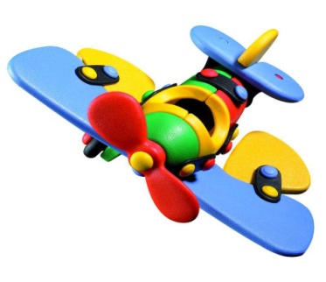
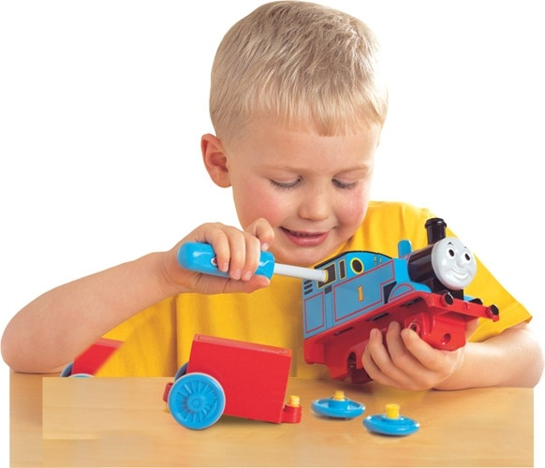
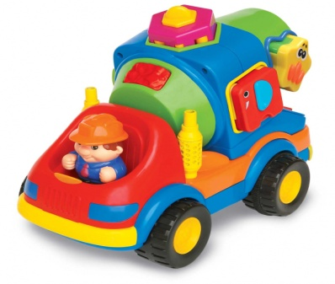
ОГБОУ ДПО «Костромской областной институт развития образования»
Техническое конструирование –
вид детского конструирования.
Автор-разработчик:
Раева Валентина Вячеславовна,
методист отдела сопровождения
дошкольного образования

Slide 2
АНОНС
организация виртуальной выставки презентаций построек, придуманных детьми «Мы строим – мы творим!» (май);
проведение семинара-практикума: «Конструировать – это значит творить!» (октябрь);
проведения тематической недели для детей старшего дошкольного возраста «Мы – юные конструкторы!» (октябрь);
проведение конкурса конспектов непосредственно
организованной образовательной деятельности с детьми дошкольного возраста по обучению детей
техническому виду конструирования (октябрь).

Slide 3
КОНСТРУИРОВАНИЕ
Термин «конструирование» произошел от латинского слова «construere», что означает создание модели, построение, приведение в определенный порядок и взаимоотношение различных отдельных предметов, частей, элементов.
Конструирование – вид продуктивной деятельности дошкольника, направленной на получение определённого, заранее задуманного реального продукта, соответствующего его функциональному назначению.

Slide 4
.
Специфические требования
Конструирование — целенаправленный процесс, в результате которого получается определенный реальный продукт.
В то же время конструирование предъявляет специфические требования:
ребенок в процессе этой деятельности начинает понимать, что для создания той или иной конструкции недостаточно присоединять любые детали в любом порядке.
конструктивная деятельность требует своих способов действия, своих приемов обследования и построения конструкции.

Slide 5
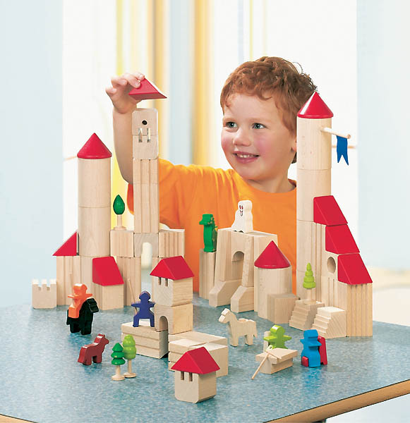
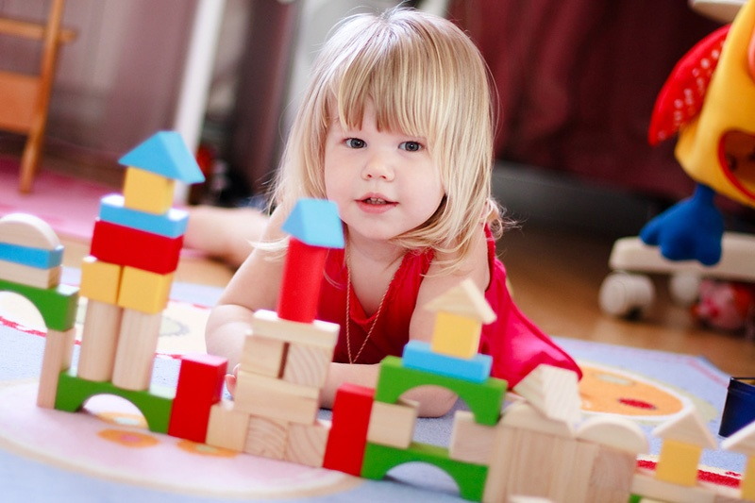
.
Конструирование – сложный вид деятельности для детей
творить
познавать
чувствовать

Slide 6
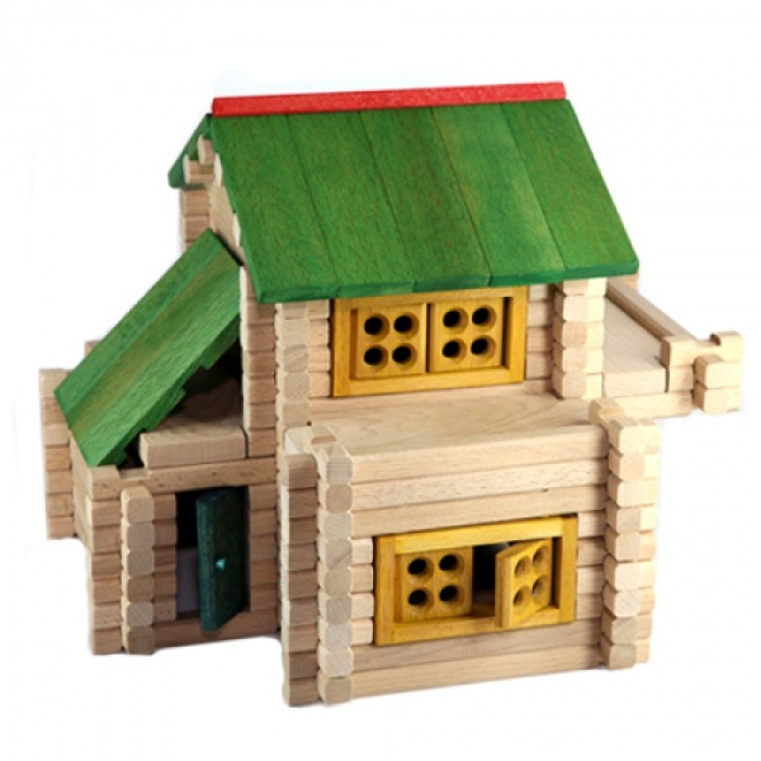
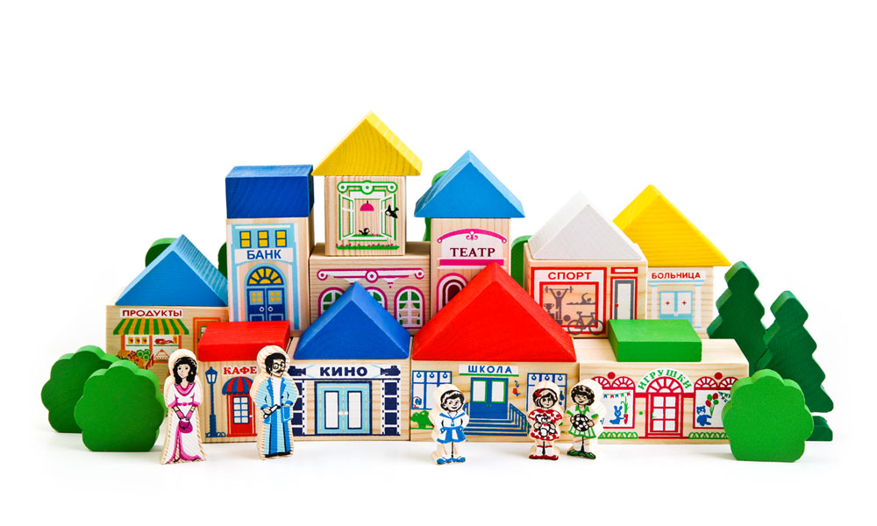
.
Конструирование – универсальный вид деятельности
часть – целое
целое - часть

Slide 7
Виды деятельности
игровая, включая сюжетно-ролевую игру, игру с правилами и другие виды игры,
коммуникативная (общение и взаимодействие со взрослыми и сверстниками),
познавательно-исследовательская (исследования объектов окружающего мира и экспериментирования с ними),
восприятие художественной литературы и фольклора,
самообслуживание и элементарный бытовой труд (в помещении и на улице),
конструирование из разного материала, включая конструкторы, модули, бумагу, природный и иной материал,
изобразительная (рисование, лепка, аппликация),
музыкальная (восприятие и понимание смысла музыкальных произведений, пение, музыкально-ритмические движения, игры на детских музыкальных инструментах),
двигательная (овладение основными движениями) формы активности ребенка.

Slide 8
Определите образовательные области
«….. формирование первичных представлений о себе, других людях, объектах окружающего мира, о свойствах и отношениях объектов окружающего мира (форме, цвете, размере, материале, звучании, ритме, темпе, количестве, числе, части и целом, пространстве и времени, движении и покое, причинах и следствиях и др.)….»;
«……обеспечить реализацию самостоятельной творческой деятельности детей (изобразительной, конструктивно-модельной, музыкальной и др.)…..».

Slide 9
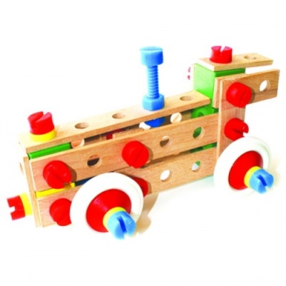
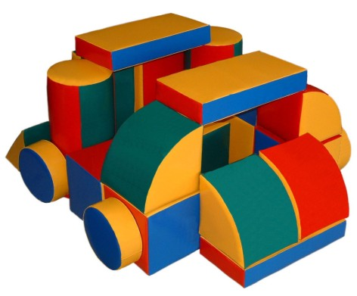
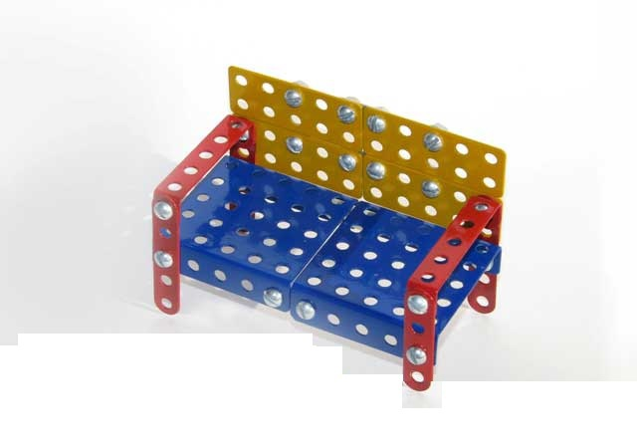
Техническое конструирования
конструирование из строительных материалов;
конструирование из деталей конструкторов, имеющих разные способы крепления;
конструирование из крупногабаритных модульных блоков;
конструирование на базе компьютерных программ.

Slide 10
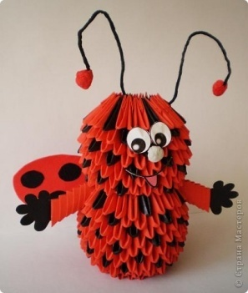
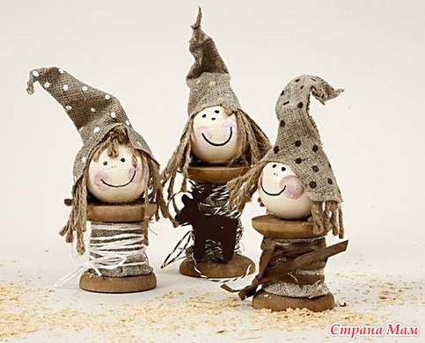
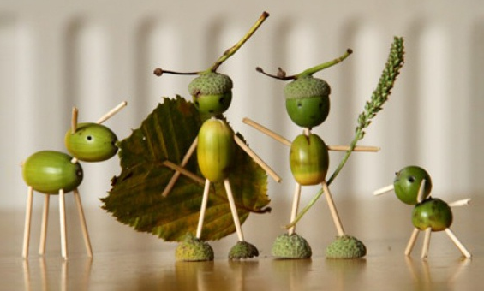
художественное конструирование
конструирование из бумаги, картона, коробок,
катушек и другого бросового материала;
конструирование из природного материала

Slide 11
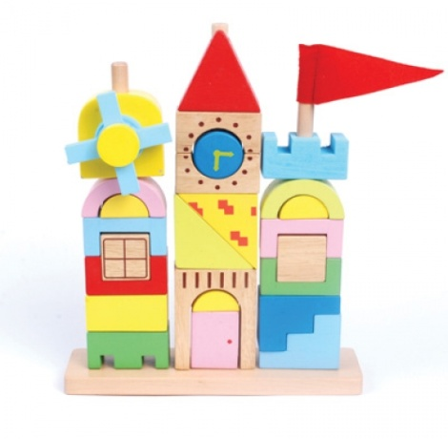
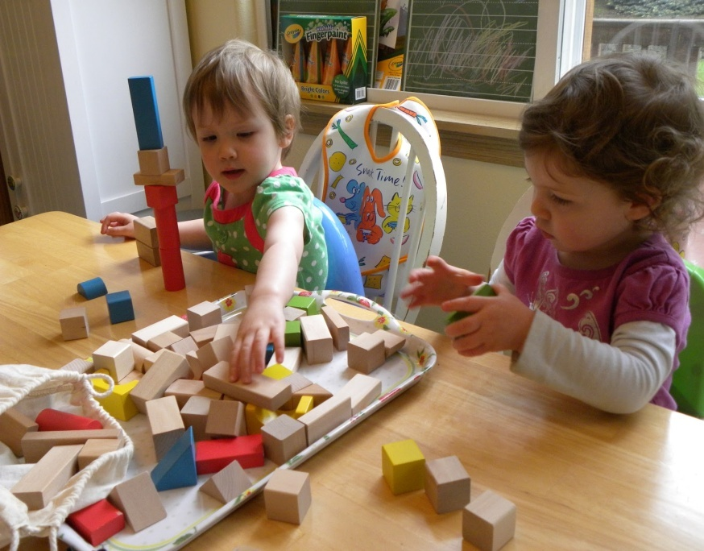
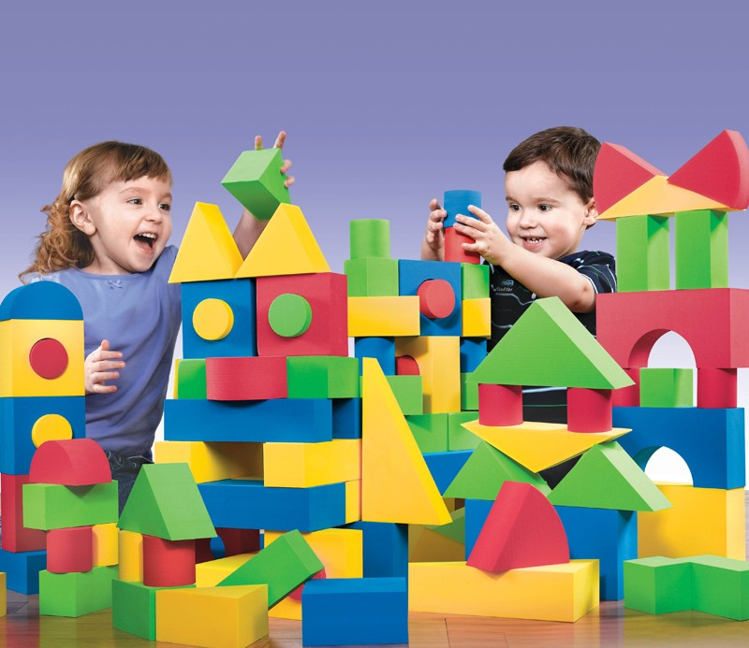
конструирование
из строительного материала
является наиболее доступным и лёгким видом конструирования
для детей дошкольного возраста

Slide 12
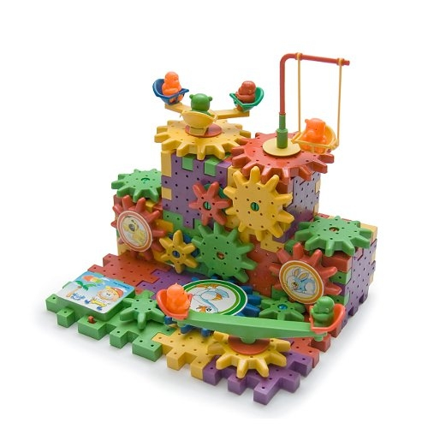
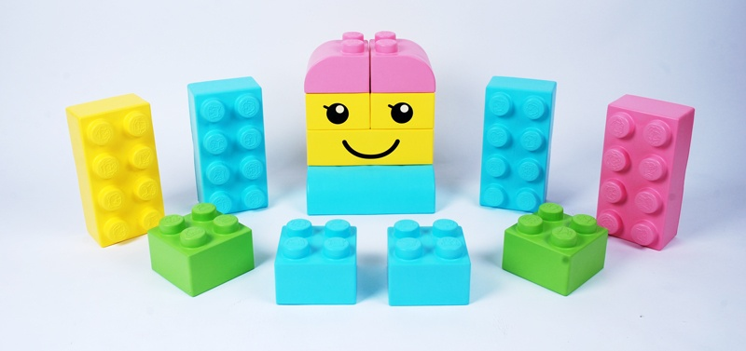
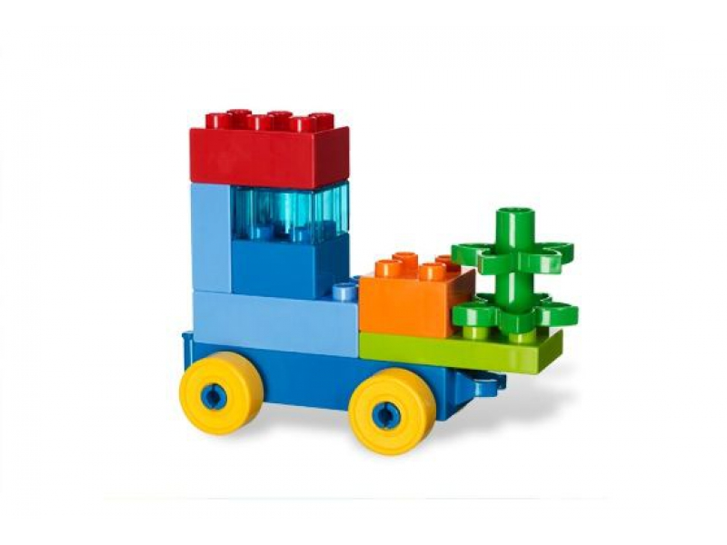
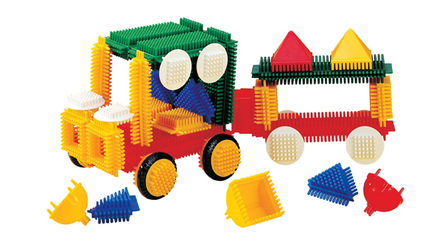
конструирование
из деталей конструктора

Slide 13
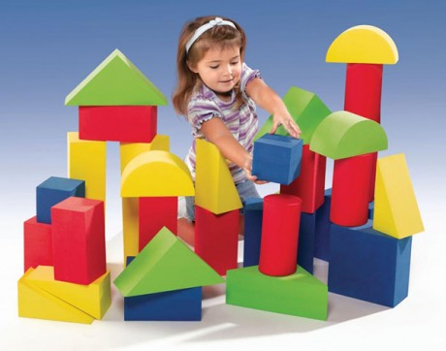
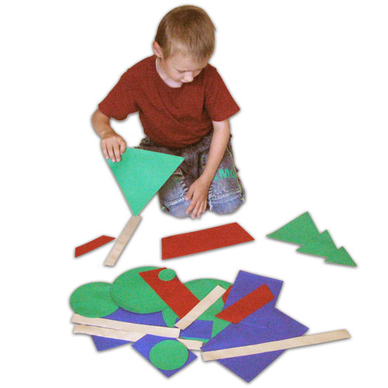
конструирование из крупногабаритных модулей

Slide 14
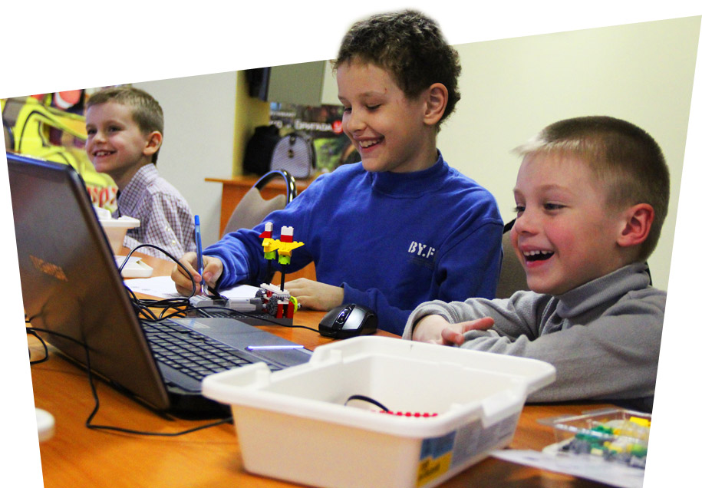
компьютерное
конструирование

Slide 15
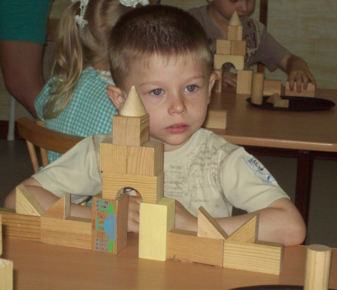
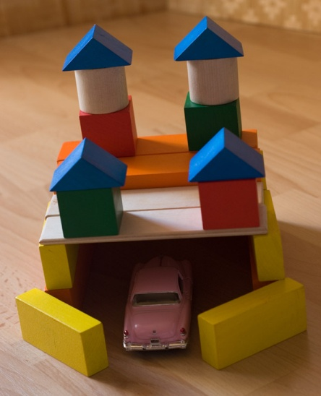
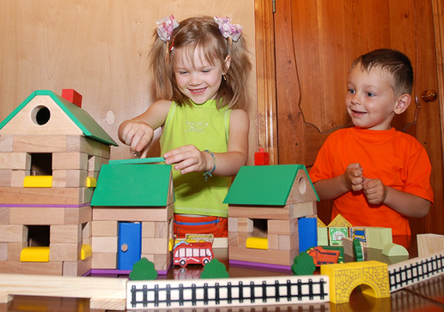
Формы организации обучения детей конструктивной деятельности
Конструирование по образцу
Конструирование по условиям
Конструирование по замыслу

Slide 16
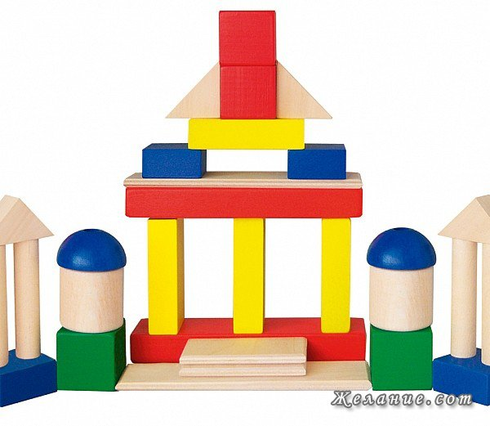
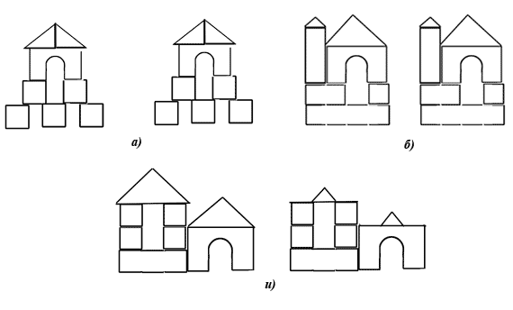
конструирование
по образцу

Slide 17
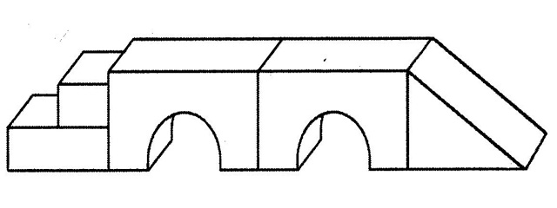
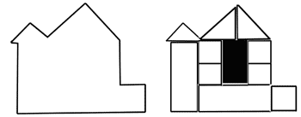
конструирование
по модели

Slide 18
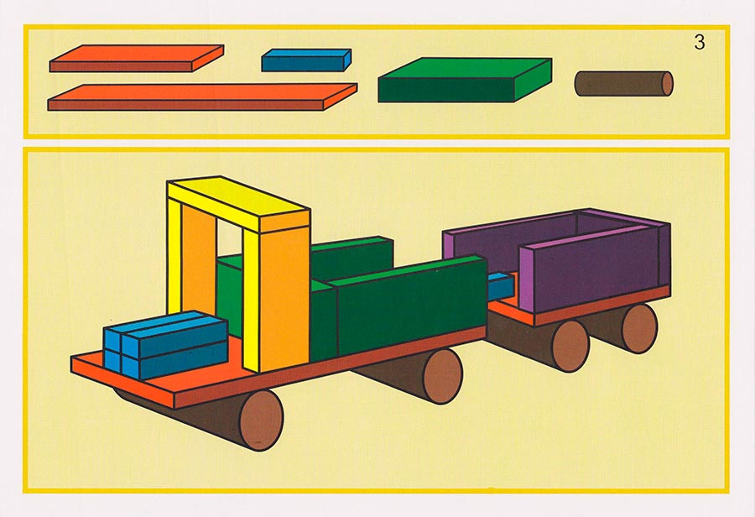
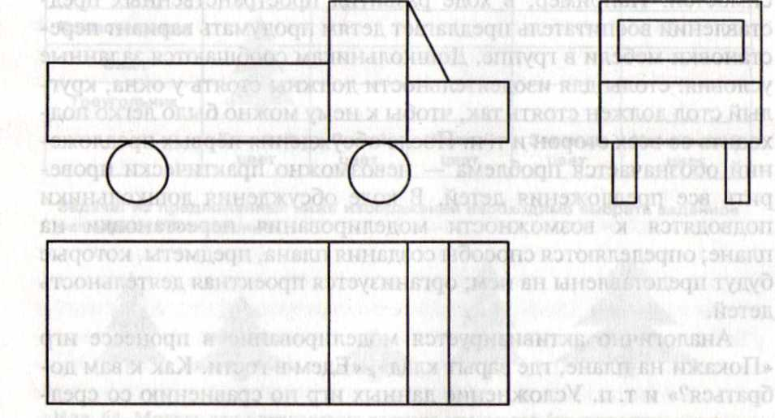
конструирование по простейшим чертежам и наглядным схемам

Slide 19
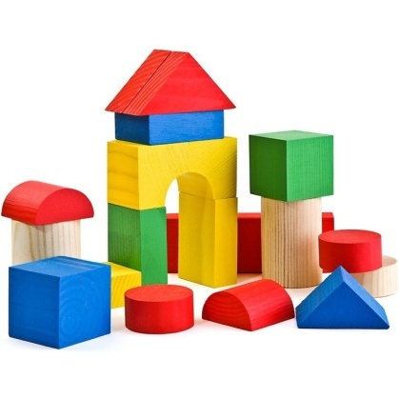
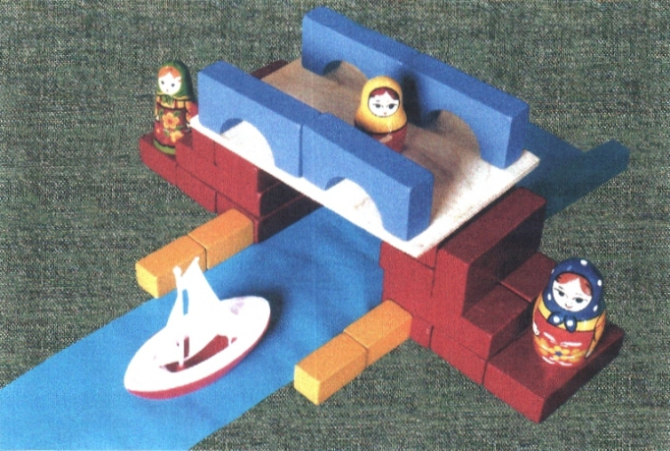
конструирование
по условиям

Slide 20
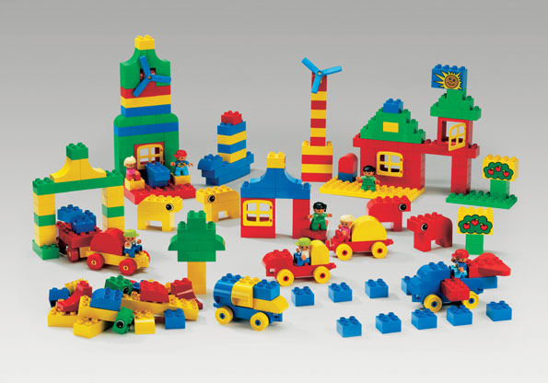
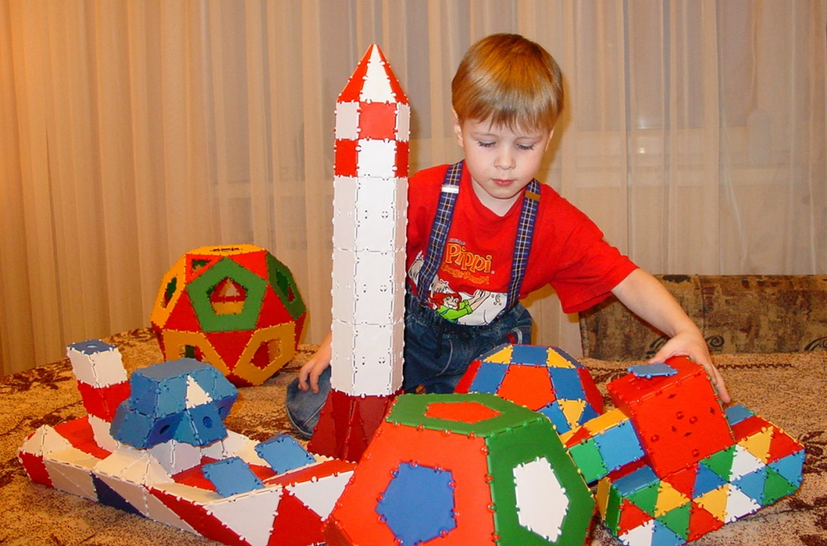
конструирование
по замыслу

Slide 21
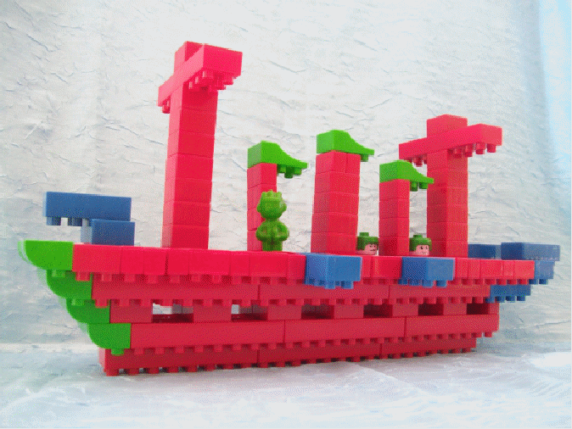
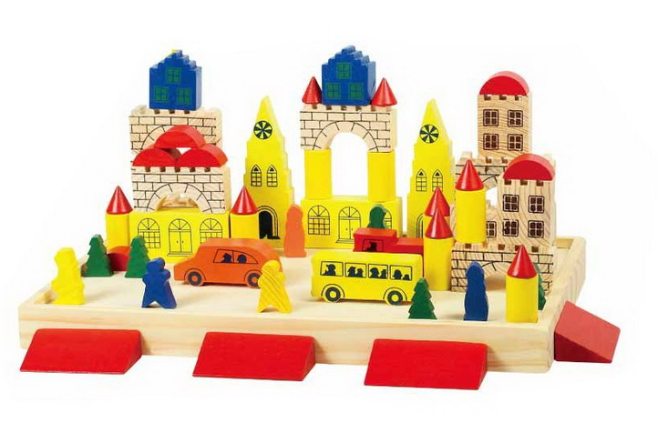
конструирование
по теме

Slide 22
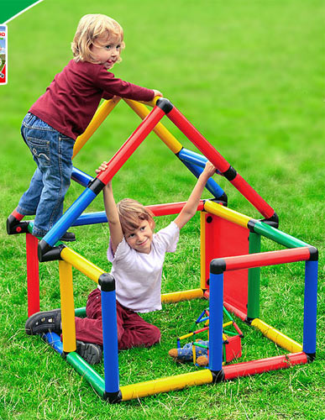
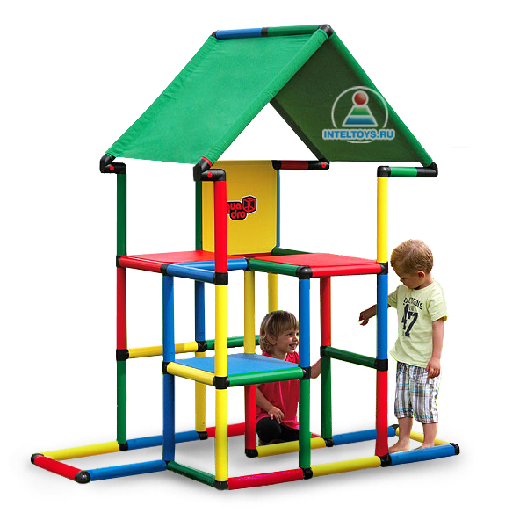
Каркасное конструирование

Slide 23
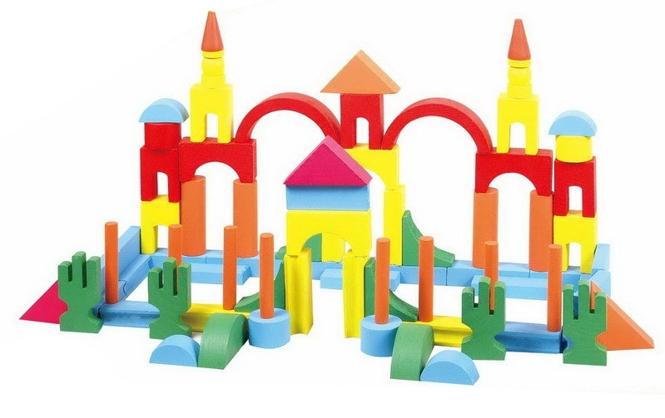
Конструирование всегда предполагает решение определенной конструктивно-технической задачи, предусматривающей организацию пространства, установление взаимного расположения элементов и частей предметов в соответствии с определенной логикой

Slide 24
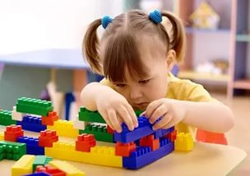
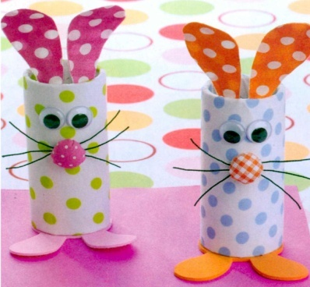
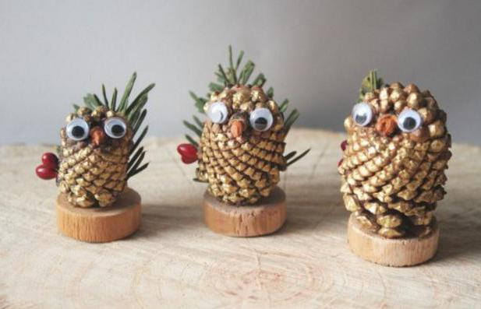
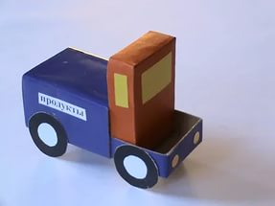
Условия формирования
творческого конструирования
наполнение новым развивающим содержанием каждой формы обучения с учетом специфики вида конструирования (из деталей конструкторов, из бумаги, из природного материала и др.);
обеспечение органической взаимосвязи всех форм обучения с целью разработки целостных взаимообогащающих видовых подсистем конструирования и выстраивание на этой основе общей системы формирования детского творческого конструирования.

Slide 25
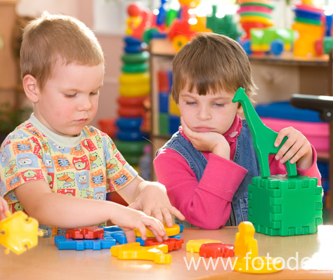
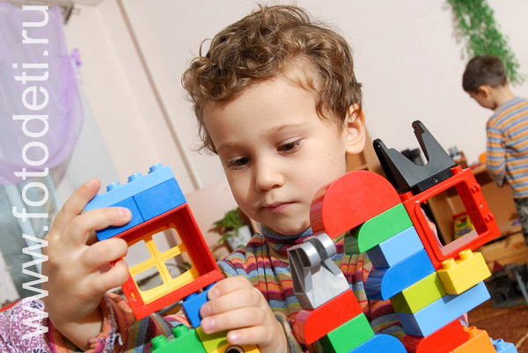
Развитие личности ребенка
в конструктивной
деятельности

Slide 26
недостатки в практических действиях детей
при конструировании
1. Нечеткость замысла, которая объясняется нечеткостью структуры образа
2. Неустойчивость замысла, когда создается один объект, а получается совсем иной, которым, к сожалению, его создатель довольствуется.
3. Поспешность исполнительной деятельности
4. Нечеткость представлений о последовательности действий, неумении их планировать.
5. Неумение предварительно анализировать задачу.

Slide 27
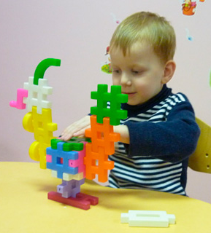
«Детское творчество – сознательное отражение ребенком окружающей действительности в рисунке, лепке, аппликации, конструировании. Отражение, которое построено на работе воображения, отражении своих наблюдений, а также впечатлений, полученных через слово, картинку и другие виды искусства. Ребенок не пассивно копирует окружающее, а перерабатывает его в связи с накопленным опытом, отношением к изображаемому…». Флёрина Е.А.

